Slide 1
9 - 2
الأشكال المستوية

Slide 2
فكرة الدرس
أسمي الأشكال المستوية وأصفها.
المفردات
الشكل المستوي
المضلع
المثلث
الرباعي
الخماسي
السداسي
الثماني

Slide 3
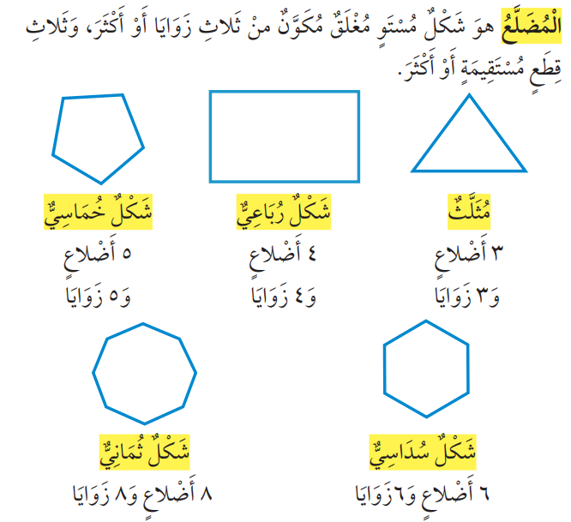

Slide 7
